Slide 1

Principios básicos de PPPoE
Marc Khayat, CCIE #41288
Technical Manager, Cisco Networking Academy
Marzo 2016

Slide 2
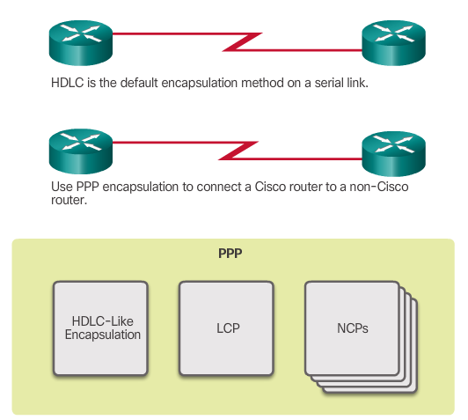
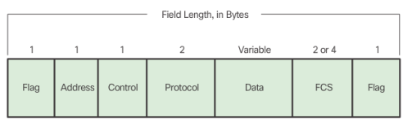
¿Qué es PPP?
Método para encapsular paquetes de diversos protocolos en enlaces punto a punto, similar a HDLC
Trabaja con el Protocolo de Control de Enlace (LCP) para el establecimiento, configuración y comprobación de la conexión a nivel de capa de enlace (con mecanismo de autenticación)
Trabaja con un conjunto de Protocolos de Control de Red (NCP) para el establecimiento y configuración de diversos protocolos a nivel de capa de red (asignación dirección IP)

Slide 3

Configuración básica de PPP
R1
---
username R2 password 0 R2pass
!
interface Serial0/0/0
ip address 10.0.0.1 255.0.0.0
encapsulation ppp
ppp authentication pap
ppp pap sent-username R1 password 0 R1pass
Funciona en Packet Tracer
R2
---
username R1 password 0 R1pass
!
interface Serial0/0/0
ip address 10.0.0.2 255.0.0.0
encapsulation ppp
ppp authentication pap
ppp pap sent-username R2 password 0 R2pass

Slide 4
Configuración de PPP con asignación de dirección
R1
---
username R2 password 0 R2pass
!
ip local pool PPP_Pool 10.0.0.10 10.0.0.20
!
interface Serial0/0
ip address 10.0.0.1 255.0.0.0
encapsulation ppp
peer default ip address pool PPP_Pool
ppp authentication pap
ppp pap sent-username R1 password 0 R1pass
R2
---
username R1 password 0 R1pass
!
interface Serial0/0
ip address negotiated
encapsulation ppp
ppp authentication pap
ppp pap sent-username R2 password 0 R2pass
ppp ipcp route default

Slide 5
¿Qué es PPPoE?
El tema es simple (no es más que una suma): PPPoE = PPP + Ethernet ☺
Permite la utilización de los servicios PPP en un enlace Ethernet, tales como la autenticación y la asignación de dirección
Se utiliza principalmente en entornos de Proveedor de Servicios de Internet (ISP) en los enlaces DSL con el usuario final

Slide 6
Configuración de PPPoE
R1 (server)
---
username R2 password 0 R2pass
!
bba-group pppoe PPP_Group
virtual-template 1
!
interface FastEthernet0/0
pppoe enable group PPP_Group
!
interface Virtual-Template1
mtu 1492
ip address 10.0.0.1 255.0.0.0
peer default ip address pool PPP_Pool
ppp authentication pap callin
!
ip local pool PPP_Pool 10.0.0.10 10.0.0.20
R2 (client)
---
interface FastEthernet0/0
no ip address
pppoe enable group global
pppoe-client dial-pool-number 1
!
interface Dialer10
mtu 1492
ip address negotiated
encapsulation ppp
ip tcp adjust-mss 1452
dialer pool 1
ppp pap sent-username R2 password 0 R2pass
ppp ipcp route default

Slide 7
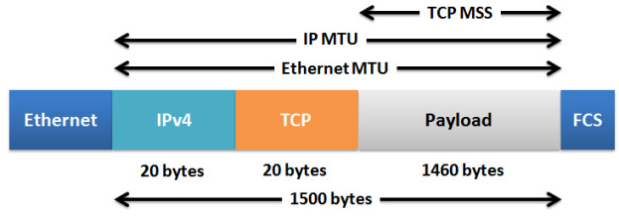
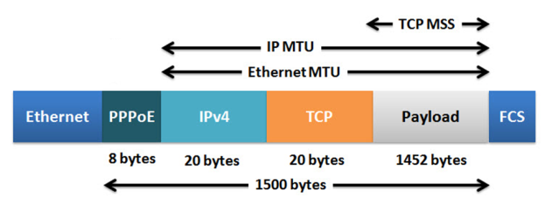
Conceptos básicos: MTU y MSS
MSS: Tamaño Máximo de Segmento
maximum segment size
MTU: Máxima Unidad de Transmisión
maximum transmission unit
Si limitamos la MTU a 1500 provocaremos…?
Fragmentación
Si limitamos el MSS a 1460 provocaremos…?
Retransmisiones TCP

Slide 8
Comandos básicos para la resolución de incidencias en entornos PPPoE
show ip interface brief
show interfaces Dialer (cliente) / show interfaces Virtual-Access (servidor)
show pppoe session
debug ppp authentication
debug pppoe events

Slide 9
Gracias

